Slide 2
ЩОРІЧНИЙ КОНКУРС РМУ при МОН «МОЛОДИЙ ВЧЕНИЙ РОКУ»
МЕТА
ЗАВДАННЯ
визнання визначних досягнень молодих вчених
1.
відзначення молодих вчених за внесок у розвиток науки;
2.
відзначення молодих вчених за внесок у промоцію науки;
3.
відзначення молодих вчених за благодійну і громадську діяльності;
4.
відзначення молодих вчених за досягнення в діяльності, що сприяє подальшому розвитку української науки, зростанню потенціалу України;
5.
відзначення молодих вчених за внесок в захист інтересів України;
6.
відзначення молодих вчених за підвищення авторитету України на міжнародному рівні.

Slide 3
ЩОРІЧНИЙ КОНКУРС РМУ при МОН «МОЛОДИЙ ВЧЕНИЙ РОКУ»
Хто може брати участь?
номінанти віком до 35 років включно, які мають вищу освіту не нижче другого (магістерського) рівня
номінанти віком до 40 років включно, які мають науковий ступінь доктора наук
молоді вчені, так і колективи
молодих вчених.

Slide 4
ЩОРІЧНИЙ КОНКУРС РМУ при МОН «МОЛОДИЙ ВЧЕНИЙ РОКУ»
РОЗПОДІЛ НОМІНАЦІЙ КОНКУРСУ
12 – номінації Національної академії наук України;
31 номінація стосується популяризації науки;
50 номінацій присвячено галузям знань;
7 – Малої академії наук
Загальні номінації

Slide 5
ЩОРІЧНИЙ КОНКУРС РМУ при МОН «МОЛОДИЙ ВЧЕНИЙ РОКУ»
НОМІНАЦІЇ ПО КАТЕГОРІЯМ
Блок 1
1. Інста Науковець
2. Ютуб для науки
3. Науковий Facebook блогер
4. Науковий телеграм-канал
5. Науковий гурток
6. Наукова школа (неформальна освіта)
7. Профорієнтаційна наукова платформа
8. Науковий музей
9. Наукова виставка (фестиваль, пікнік)
10. Науковий проект
11. Наукова-конференція
12. Установа - популяризатор науки (наукові осередки, дослідні станції, наукові хаби, наукові кафе).
13. Громадська організація - популяризатор науки
14. Наукова асоціація/ Асоціація з популяризації науки
15. Науковий ментор (Керівник наукового дослідження)
16. Науковий волонтер
17. Науковець з наукометричною базою
18. Наукова та науково-популярна книга (від 1 до 3-х співавторів)
19. Монографія (від 1 до 3-х співавторів)
20. Науково-популярний журнал
21. Українська наукова газета
22. Науковець/наукова спільнота в Clubhouse
23. Програма VR-технології в науці
24. Технології AI в науці
25. Науковий Чат-бот
26. Науково-популярна програма телебачення
27. Науково-популярний веб ресурс (сайт)
28. Науковий подкаст
29. Науковий стартап
30. Колаборація “Бізнес-Наука”
31. Кращий бізнес кейс науковця

Slide 6
ЩОРІЧНИЙ КОНКУРС РМУ при МОН «МОЛОДИЙ ВЧЕНИЙ РОКУ»
НОМІНАЦІЇ ПО КАТЕГОРІЯМ
Блок 2
Природничо-математичні науки:
32. Фізика та астрономія
33. Хімія
34. Біологія
35. Екологія та охорона навколишнього середовища
36. Науки про Землю
37. Математика та статистика
38. Інформаційні технології та кібербезпека
Науково-технічна діяльність та інженерія:
39. Науково-технічні розробки для інклюзії
40. Виробництво та технології (харчові технології, легка промисловість, нафтогазова інженерія)
41. Гірництво
42. Арктичні та антарктичні дослідження
43. Транспорт та транспортні технології
44. Хімічні технології та біоінженерія
45. Електрична інженерія та Машинобудування
46. Металургія
47. Автоматизація, приладобудування та вимірювальна техніка
48. Будівництво та цивільна інженерія
49. Архітектура
50. Міське господарство
51. Електроніка та телекомунікації
52. Матеріалознавство

Slide 7
ЩОРІЧНИЙ КОНКУРС РМУ при МОН «МОЛОДИЙ ВЧЕНИЙ РОКУ»
НОМІНАЦІЇ ПО КАТЕГОРІЯМ
Блок 2
Аграрні науки та продовольство:
53. Агрономія
54. Зоотехнія та ветеринарна медицина
55. Водні біоресурси та аквакультура
56. Селекція та генетика
57. Лісове та садово-паркове господарство, садівництво
Охорона здоров’я:
58. Медицина та медсестринство
59. Реабілітація
60. Фармакологія та фармацевтика
Воєнні науки та цивільна безпека:
61. Воєнні науки, національна безпека, безпека державного кордону
Управління та адміністрування:
62. Економіка
63. Менеджмент та управління персоналом
64. Маркетинг
Соціально-гуманітарний напрям:
65. Психологія
66. Соціологія
67. Право
68. Міжнародні відносини
69. Історія, археологія та політологія
70. Фізична культура і спорт
71. Філологічні науки
72. Філософія
73. Релігієзнавство та богослов’я
74. Культурологія
75. Педагогіка
Культура і мистецтво:
76. Дизайн
77. Образотворче мистецтво, декоративне мистецтво, реставрація
78. Хореографія
79. Музичне мистецтво
80. Сценічне мистецтво
81. Інформаційна, бібліотечна та архівна справа

Slide 8
ЩОРІЧНИЙ КОНКУРС РМУ при МОН «МОЛОДИЙ ВЧЕНИЙ РОКУ»
НОМІНАЦІЇ ПО КАТЕГОРІЯМ
Блок 3
Блок 4
82. Винахідник року в галузі фізико-технічних та математичних наук
83. Автор найкращої серії наукових робіт в галузі фізико-технічних та математичних наук 84. Аспірант року в галузі фізико-технічних та математичних наук
85. Докторант року в галузі фізико-технічних та математичних наук
86. Винахідник року в галузі хімічних і біологічних наук
87. Автор найкращої серії наукових робіт в галузі хімічних і біологічних наук 88. Аспірант року в галузі хімічних і біологічних наук
89. Докторант року в галузі хімічних і біологічних наук
90. Винахідник року в галузі суспільних і гуманітарних наук
91. Автор найкращої серії наукових робіт в галузі суспільних і гуманітарних наук 92. Аспірант року в галузі суспільних і гуманітарних наук
93. Докторант року в галузі суспільних і гуманітарних наук
94. Молодий методист року в галузі математичних наук
95. Молодий методист року в галузі фізичних наук
96. Молодий методист року в галузі хімічних наук
97. Молодий методист року в галузі біологічних наук
98. Молодий методист року в галузі географічних та геологічних наук
99. Молодий методист року в галузі інформаційних технологій
100. Молодий методист року в галузі суспільних і гуманітарних наук

Slide 9
ЩОРІЧНИЙ КОНКУРС РМУ при МОН «МОЛОДИЙ ВЧЕНИЙ РОКУ»
Що отримає молодий учений?
Номінант
статус номінанта;
Лауреат
особиста промоція лауреата;
свідоцтво про участь у конкурсі;
участь в урочистій церемонії
свідоцтво лауреата;
статуетка лауреата «Молодий вчений року»

Slide 10
ЩОРІЧНИЙ КОНКУРС РМУ при МОН «МОЛОДИЙ ВЧЕНИЙ РОКУ»
ДАР’Я БИБИК
переможниця у номінації
"Аспірант року в галузі суспільних і гуманітарних наук"
щорічного конкурсу РМУ МОН
«Молодий вчений року»
доктор філософії в галузі соціальної роботи, старший викладач кафедри соціальної освіти та соціальної роботи Соціально-правового факультету Національного педагогічного університету імені М.П. Драгоманова

Slide 11
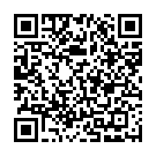
ЩОРІЧНИЙ КОНКУРС РМУ при МОН «МОЛОДИЙ ВЧЕНИЙ РОКУ»
Як це було минулого року?
Подання заявки через електронну форму
Прийом заявки та її реєстрація
Робота конкурсної комісії з числа експертів галузі
Критерії за блоками
Голосування
ОЦІНЮВАННЯ

Slide 12
ЩОРІЧНИЙ КОНКУРС РМУ при МОН «МОЛОДИЙ ВЧЕНИЙ РОКУ»
100 лауреатів
1300 заявок
100 номінацій

Slide 13
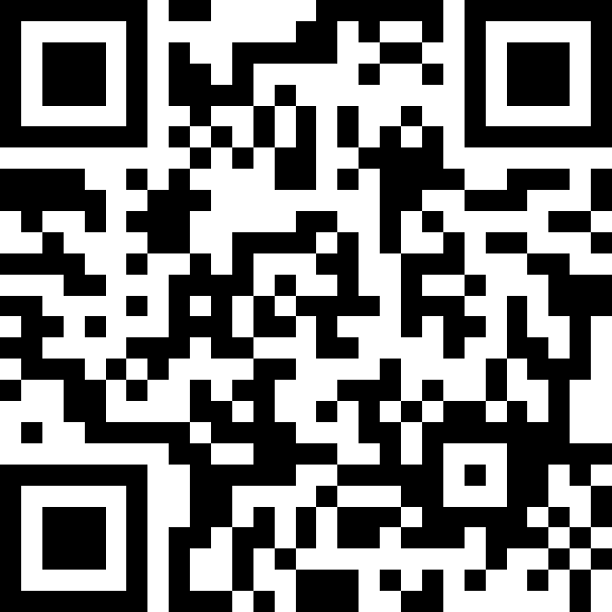
ЩОРІЧНИЙ КОНКУРС РМУ при МОН «МОЛОДИЙ ВЧЕНИЙ РОКУ»
Обрати номінації для нашого конкурсу або запропонувати свої можна тут:

Slide 14
ЩОРІЧНИЙ КОНКУРС РМУ при МОН «МОЛОДИЙ ВЧЕНИЙ РОКУ»
ДЯКУЄМО ЗА УВАГУ!

